Slide 1
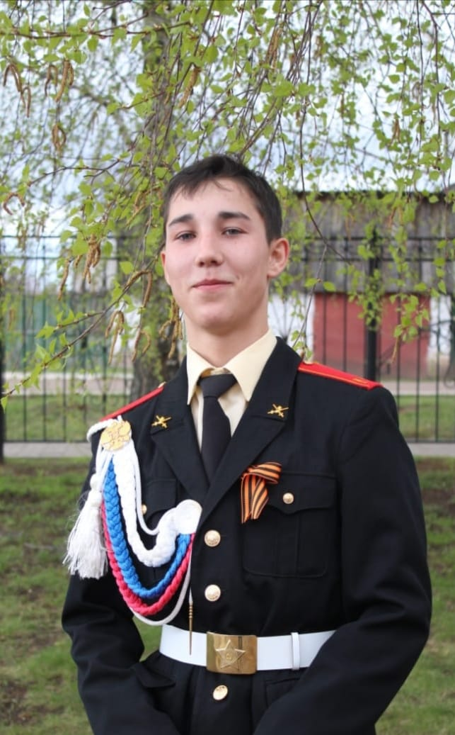
Конкурс «Ученик гогда-2023»
Панфилов Андрей Павлович
Ученик 11 класса ГБОУ «Болгарская кадетская школа – интернат» им. Карпова П.А.
Моё жизненное кредо:
«Никогда не бойся, что у тебя что –то может не получиться-предпринимай, пытайся, дерзай»

Slide 2
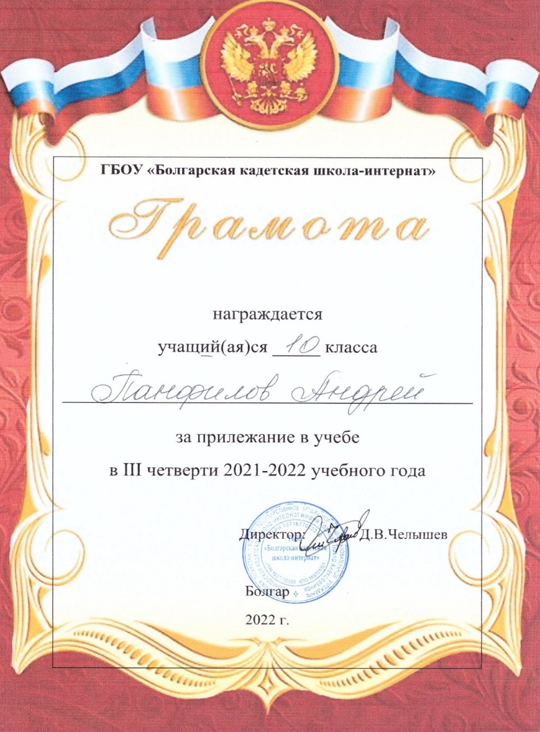
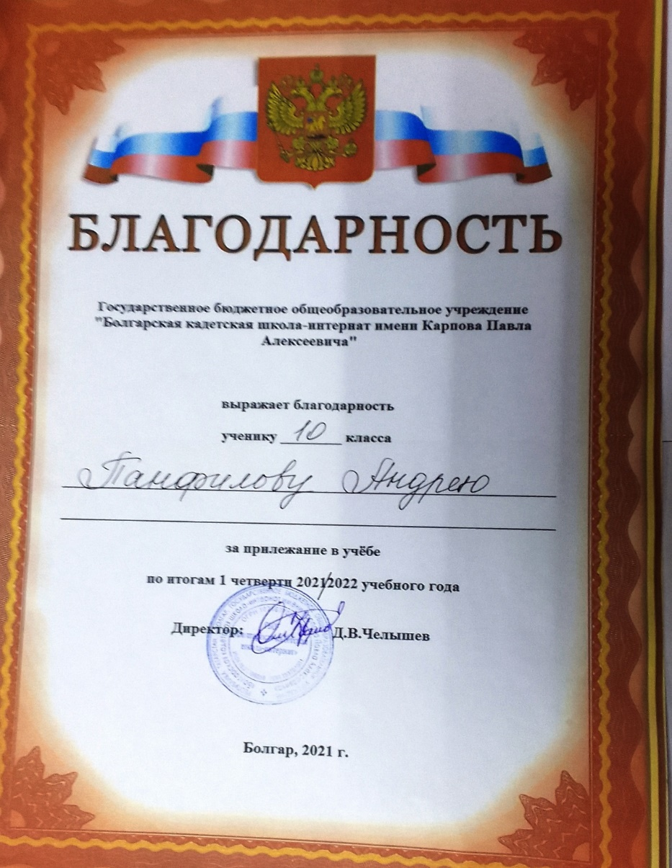
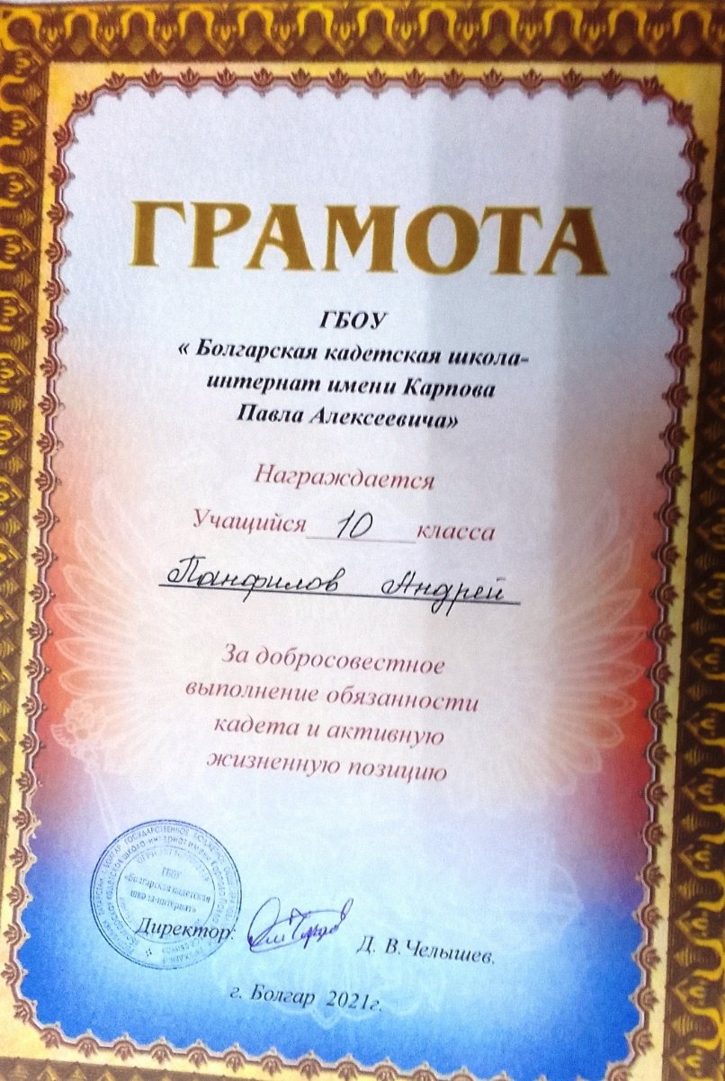
МОИ ДОСТИЖЕНИЯ В ОБРАЗОВАТЕЛЬНОМ УЧРЕЖДЕНИИ:

Slide 3

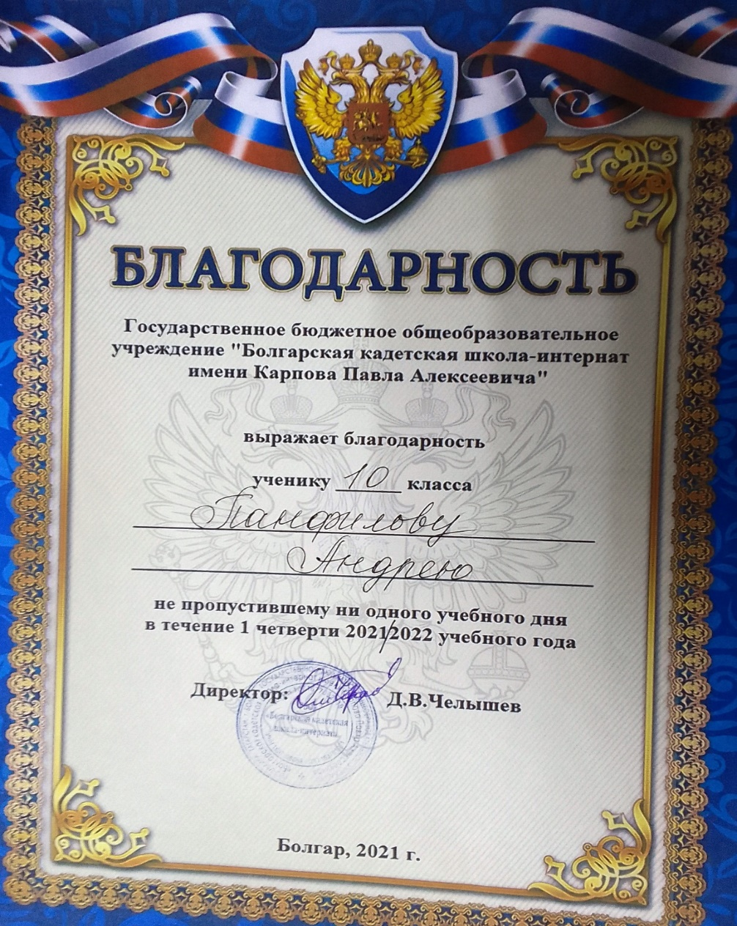
МОИ ДОСТИЖЕНИЯ В ОБРАЗОВАТЕЛЬНОМ УЧРЕЖДЕНИИ:
Лучший в военно-прикладной подготовке в рамках в военно – патриотического месячника.

Slide 4


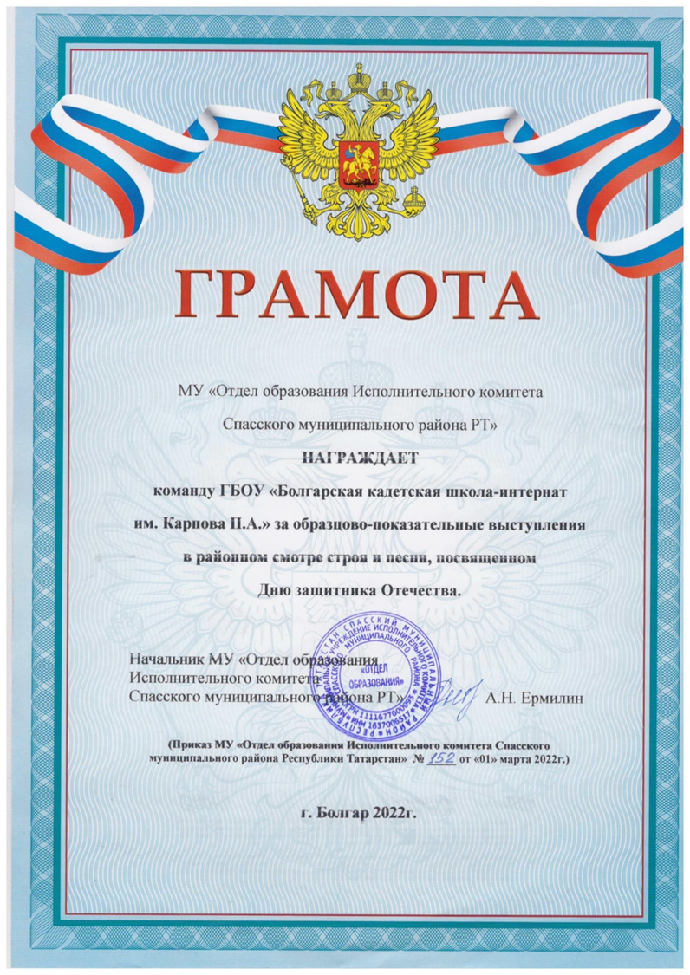
Мои достижения в Спасском районе РТ:

Slide 5

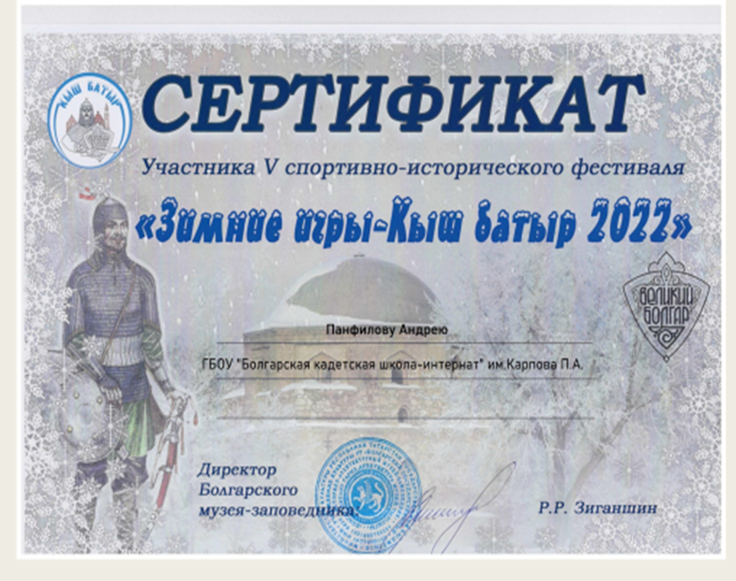
Мои достижения в Спасском районе Республики Татарстан:

Slide 6
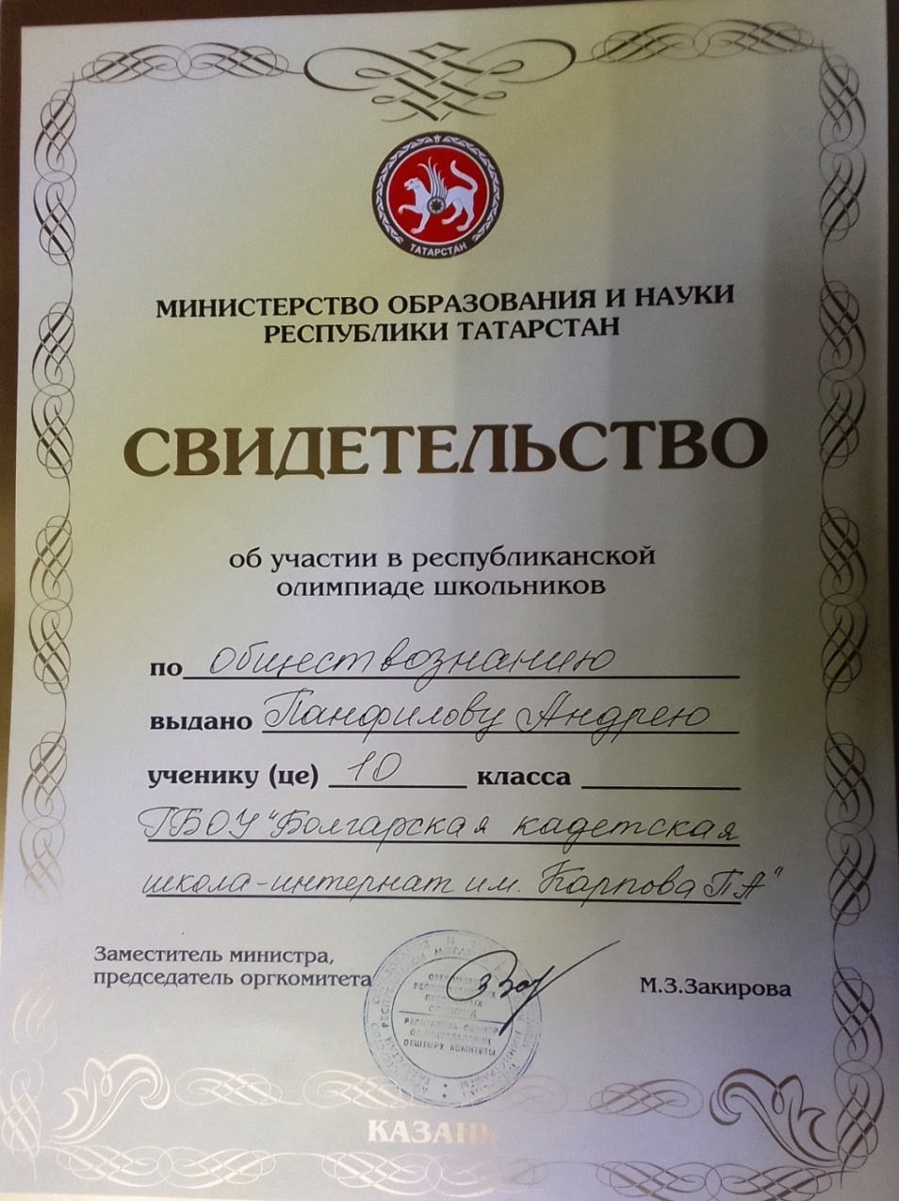
Мои достижения в Республике Татарстан
Участник Республиканской олимпиады школьников по Обществознанию 2021г

Slide 7
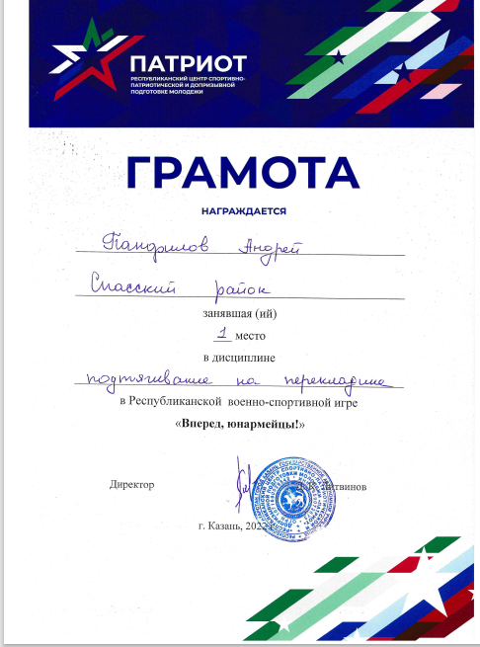
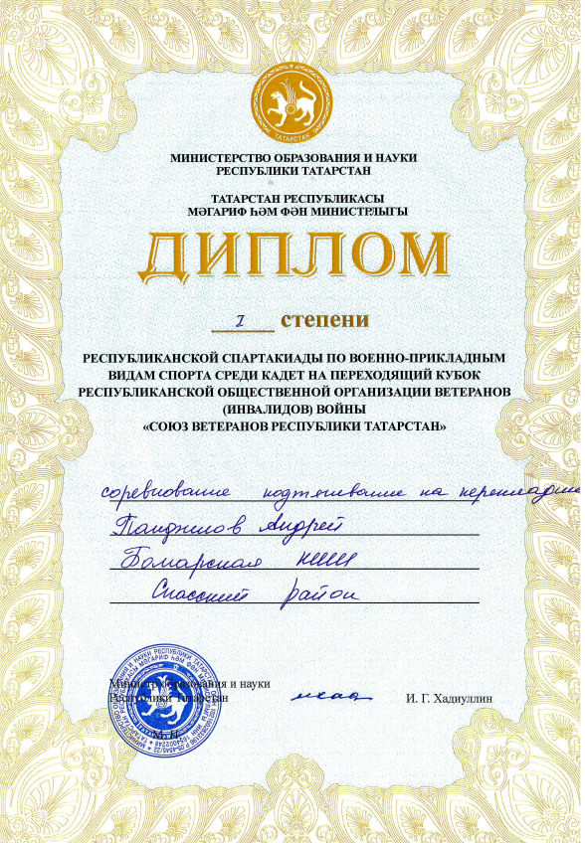
Мои достижения в Республике Татарстан

Slide 8
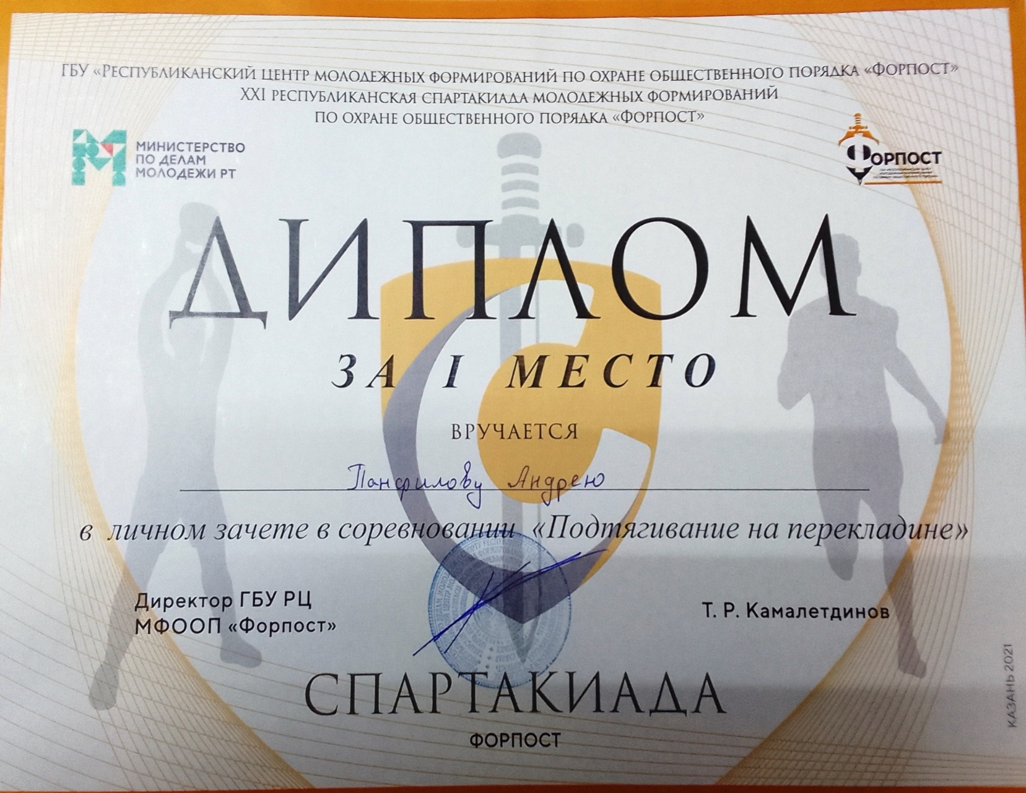
Мои достижения в Республике Татарстан
Победитель XXI Республиканской Спартакиады Молодежных формирований по охране общественного порядка «ФОРПОСТ» в личном зачете в соревновании «Подтягивание на перекладине»

Slide 9
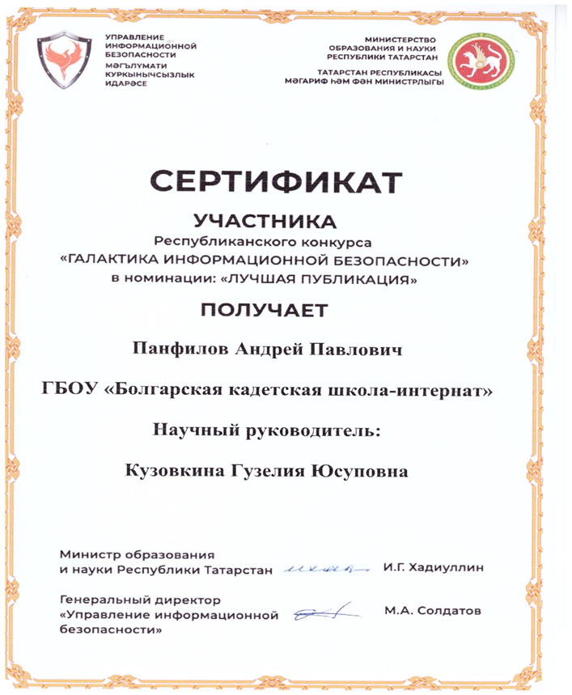
Мои достижения в Республике Татарстан
Участник Республиканского конкурса «Галактика информационной безопасности» в номинации «Лучшая публикация»

Slide 10
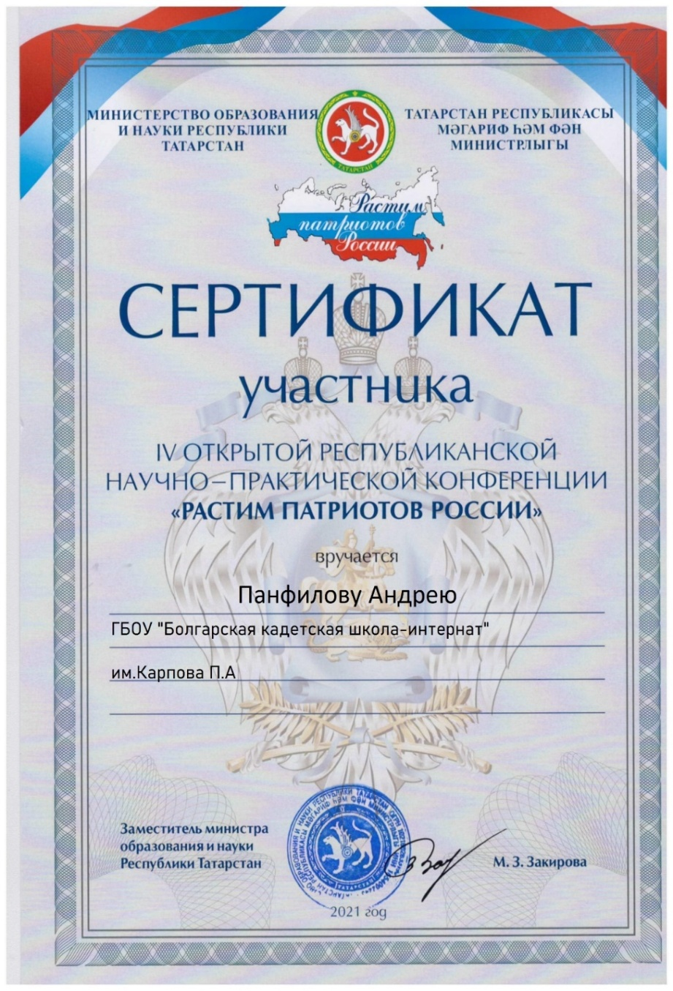
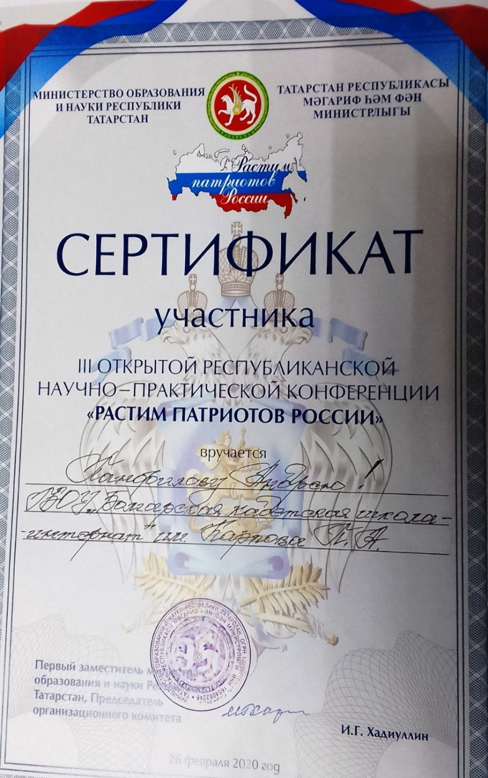
Мои достижения в Республике Татарстан
Участник III и IV Открытой Республиканской научно-практической конференции «Растим Патриотов России»

Slide 11
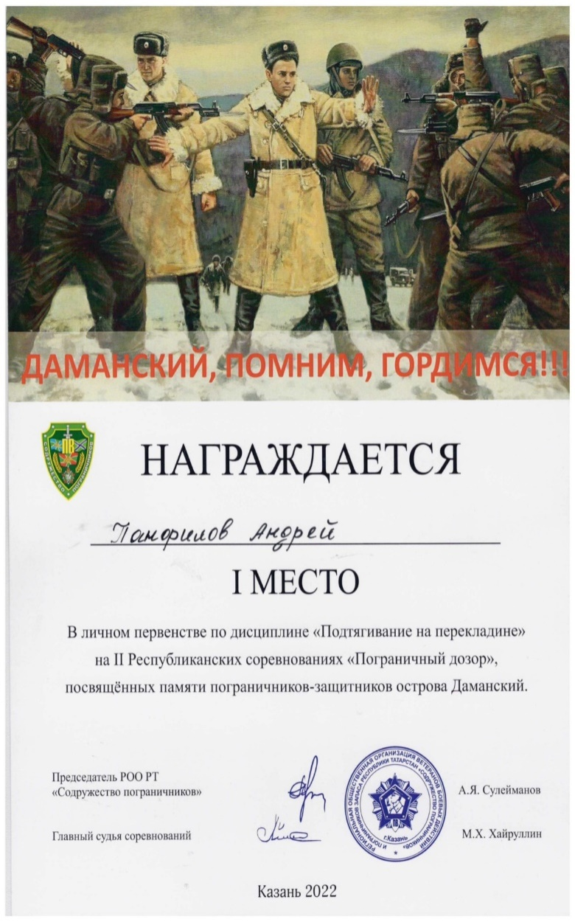
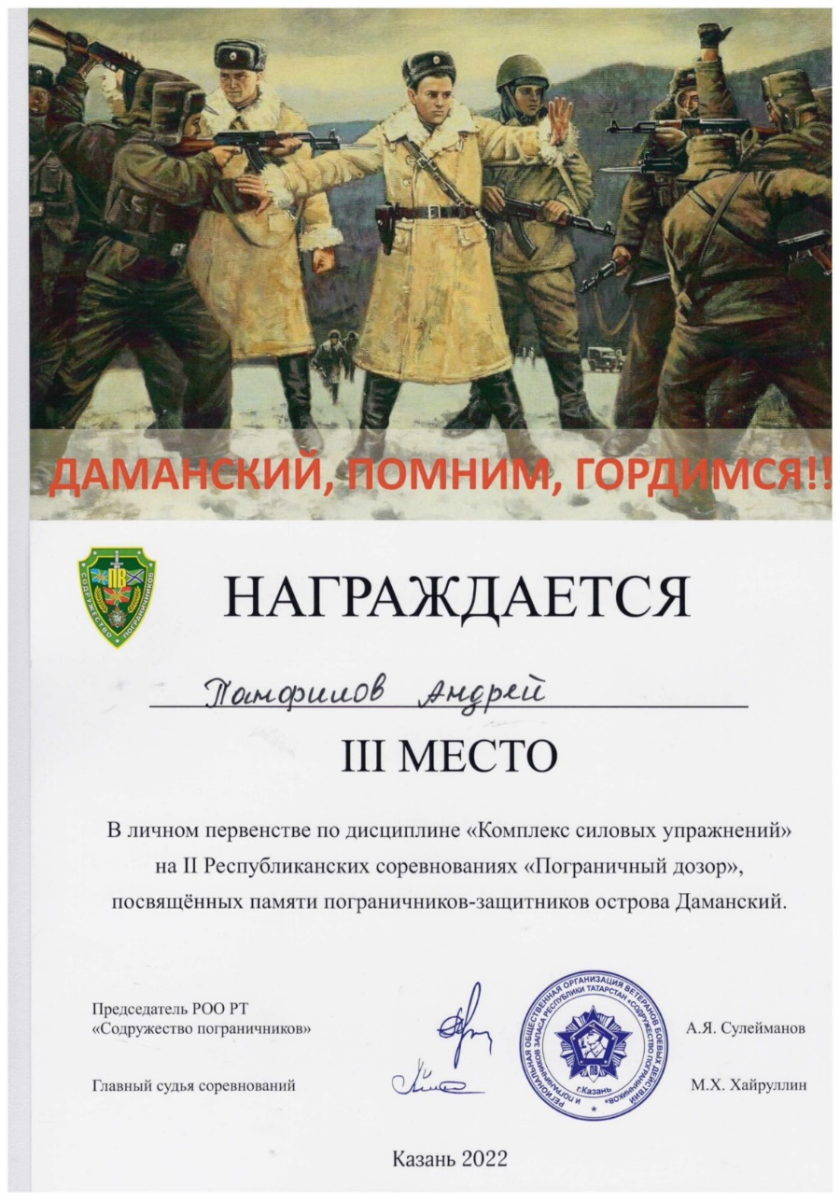
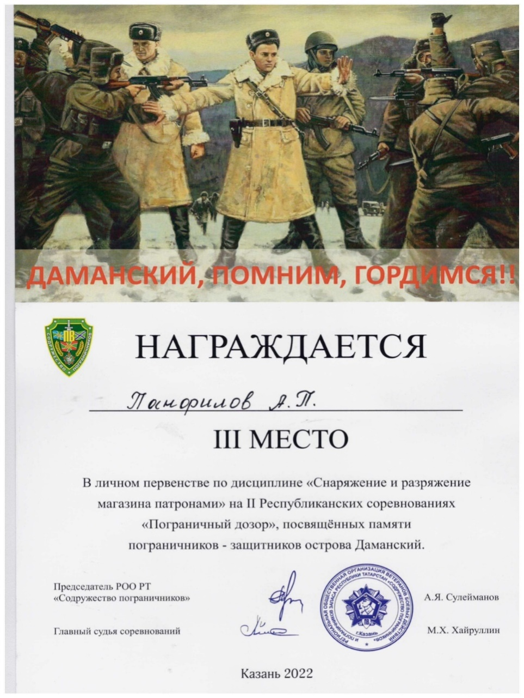
II Республиканские соревнования «Пограничный дозор, посвященный памяти пограничников – защитников острова Даманский. (2022год)

Slide 12
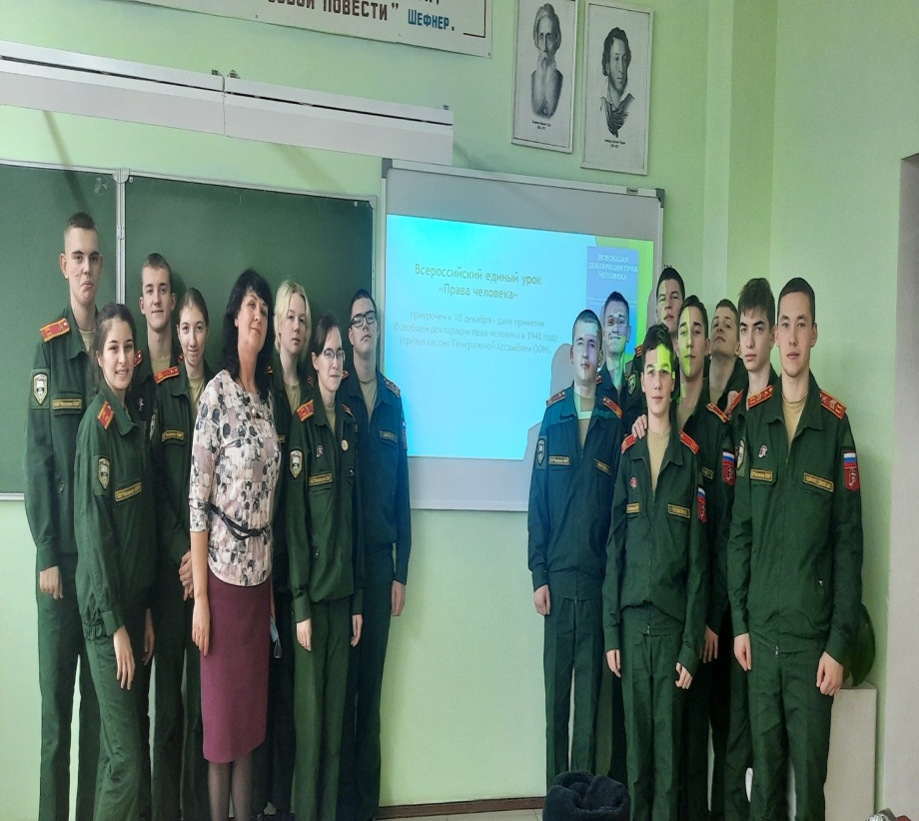
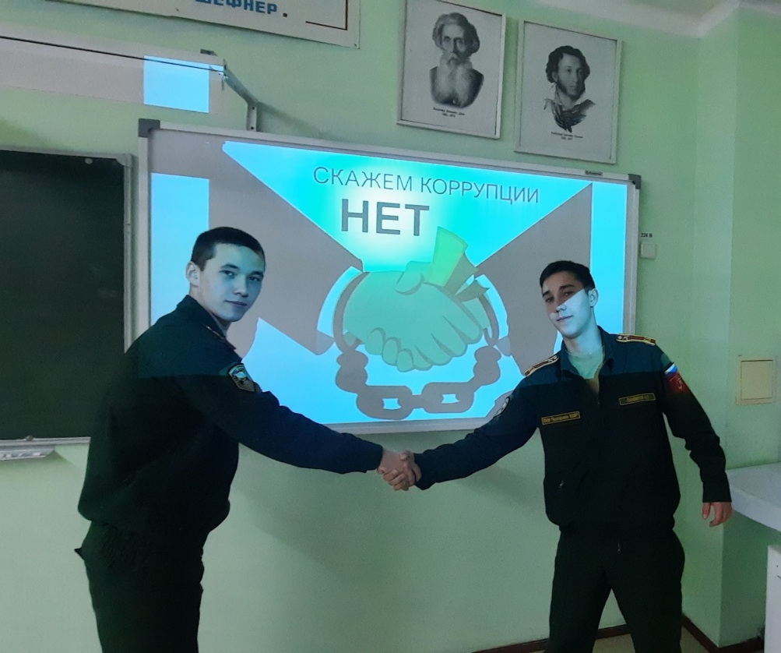
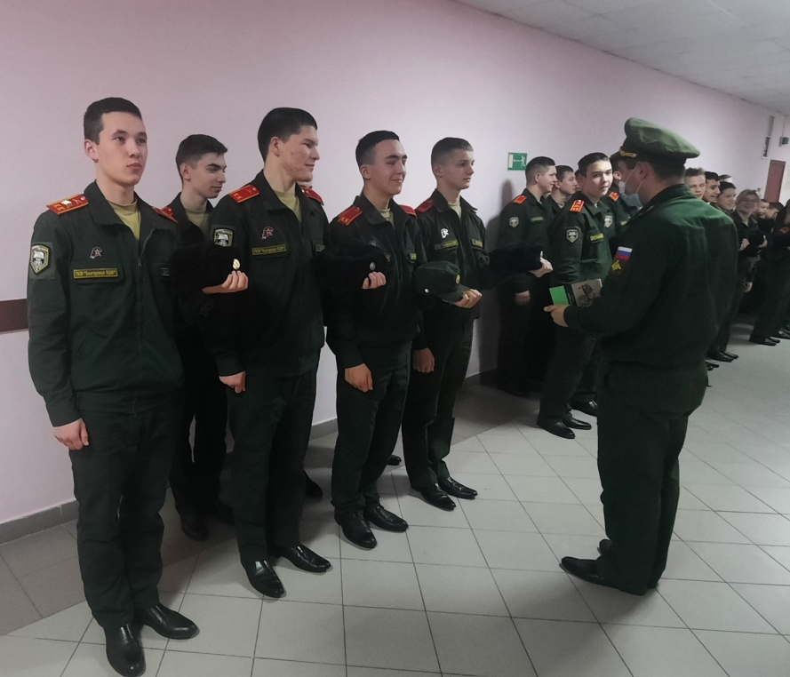
Моя школьная жизнь

Slide 13
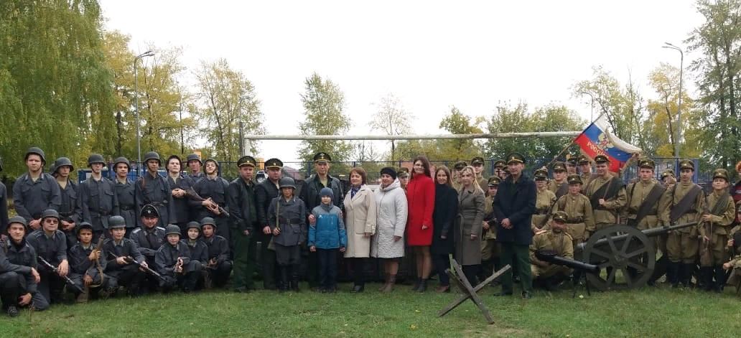
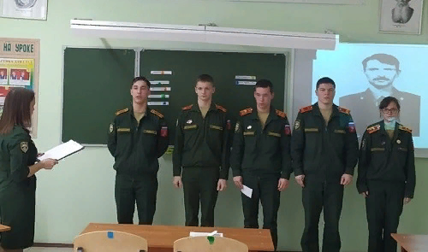
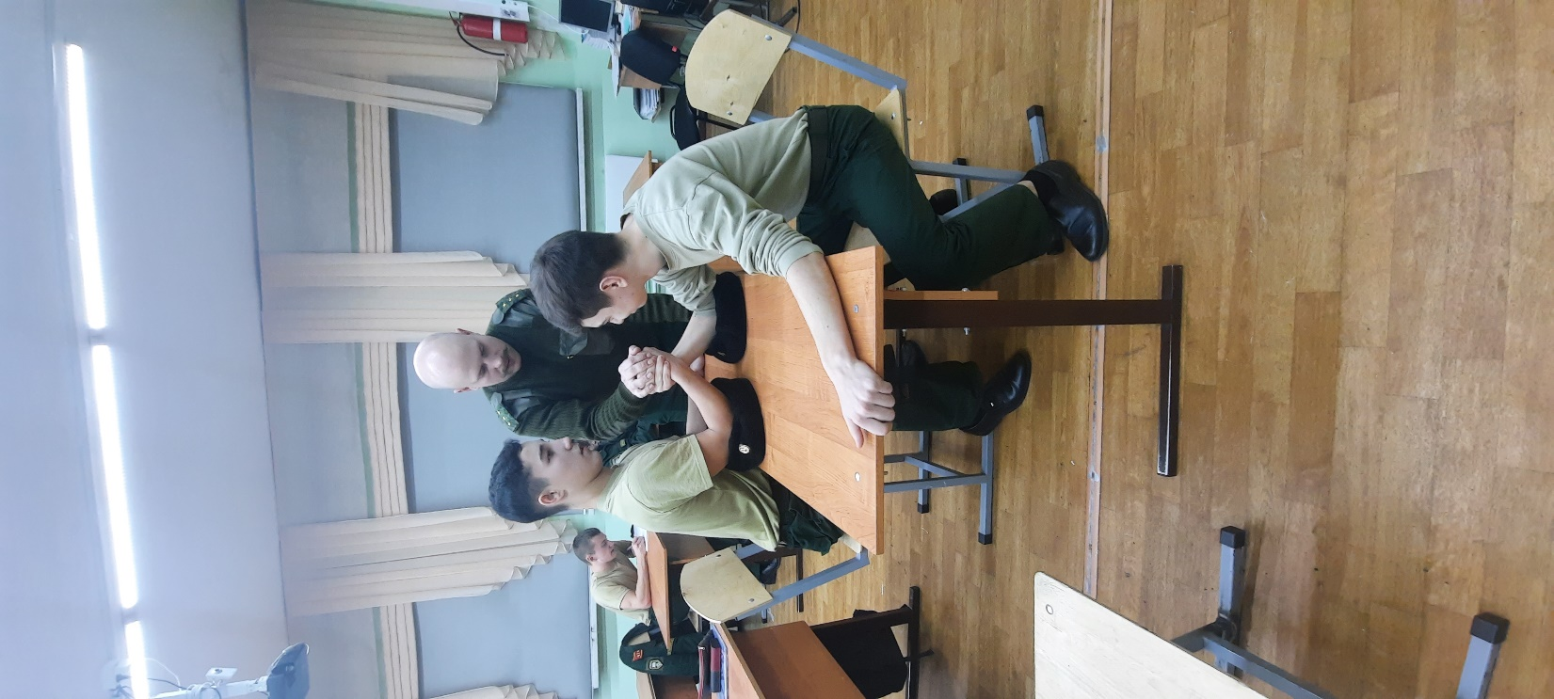
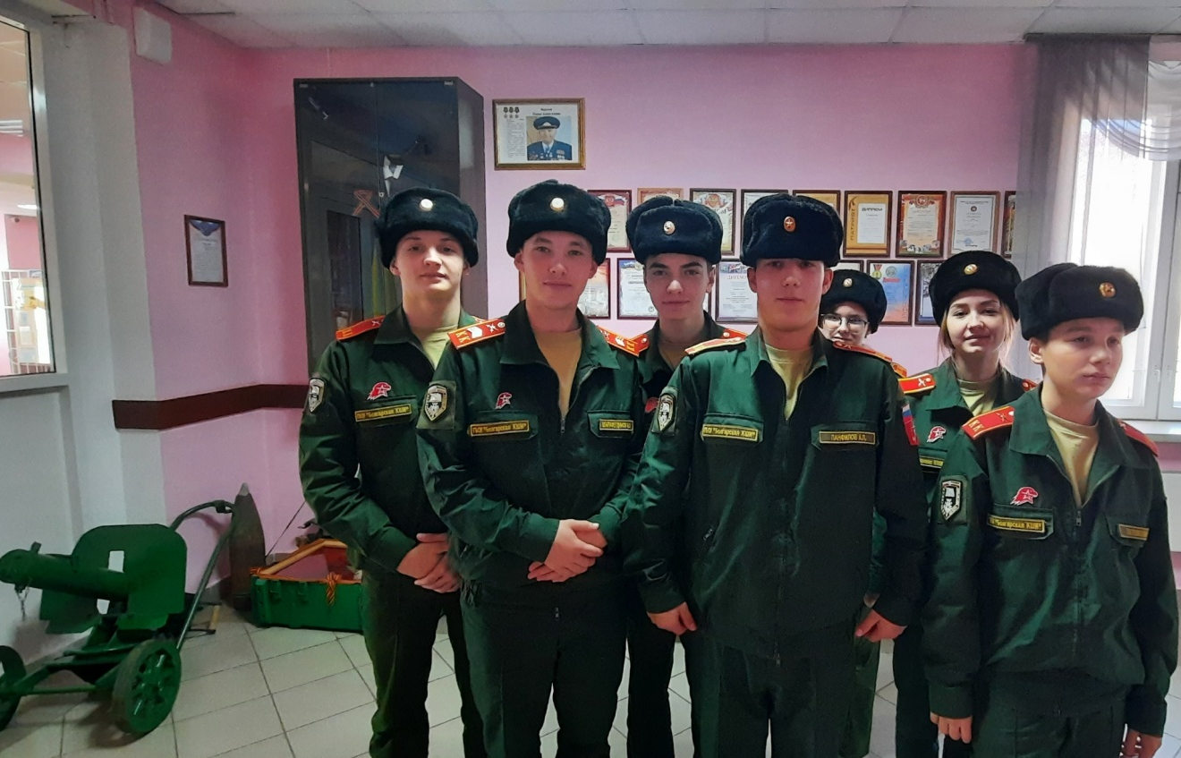

Slide 14

Мои достижения на Всероссийском уровне
Победитель Всероссийского конкурса «Казачество на службе Отечества

Slide 15
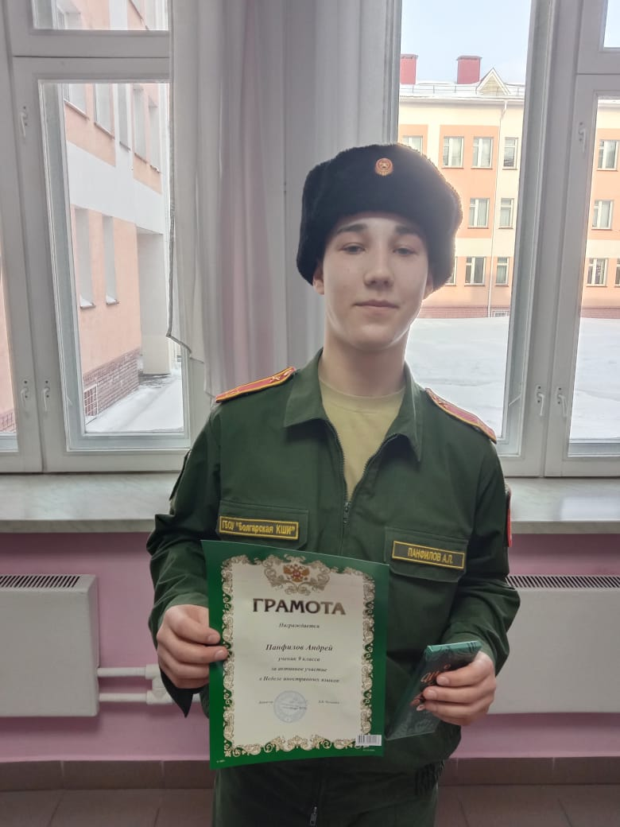
Строго следую заповедям кадета:
Быть верным Отечеству
Уважать старших
Соблюдать дисциплину
Беречь свою честь и честь школы
Помогать товарищам
С достоинством и честью нести звание кадета в школе и вне школы
Активная жизненная позиция-дело чести кадета

